Slide 1
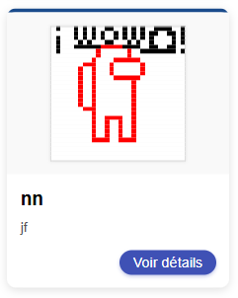
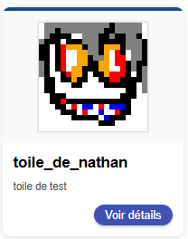
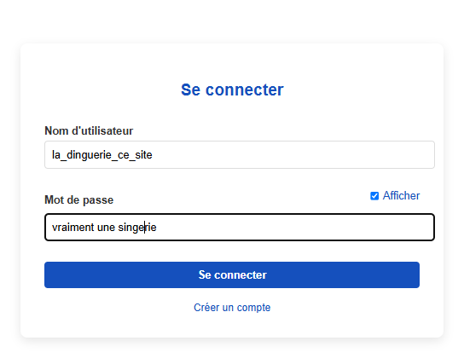
Présentation : le projet du groupe 5
COLLECTART
Noms...

Slide 2
1- Contexte
2- Réalisation
3- Démonstration
4- Conclusion
Sommaire

Slide 3
1- Contexte
Un site qui permet :
De réer son compte, se connecter
La création collaborative de toiles numériques
Le partage et coédition
L’exploration des œuvres des autres
De voter pour la meilleur toile et définir un podium
Ainsi que de créer des défis ( concour ) .

Slide 4
2- Réalisation, Ce que nous avons mis en place pour réaliser notre projet :
Niveau technique
Apprentissage de la transformation de json a html ( + php et css) et inversement,
Révision d’un grand nombre de points vus en cours de LW: (crud,Dom,js + json, formulaires + request... (SQL) , css(flex...)...)

Slide 5
2- Réalisation, Ce que nous avons mis en place pour réaliser notre projet :
Niveau organisationnel et communication
- Serveur discord, les séances communes et pour que le partage d’information soit pratique.
- Serveur Git-Hub : l’organisation des fichiers + pas de conflit d’enregistrements ( merges ...)
- Des bases de données sql (PhpMyadmin)
- Un fichier .xlsx : -> l’historique des avancements du projet + infos nécessaires ( faites et a faire).

Slide 6
3- Démonstration et exemple :
Voici le lien de la page principale :
- https://l1.dptinfo-usmb.fr/~grp5/

Slide 7
4- Conclusion
Les difficultés rencontrées, les solutions mises en place
Les difficultés rencontrées, les solutions mises en place

Slide 8
Ce qu’on a appris à l'occasion du projet
Les forces de votre groupe
Utilisation de GIT-HUB à plusieurs : merges, pull, commit, push etc.)
+ Adaptabilité aux problèmes imprévus ( diférentes idées d’un même, débordements sur les délais souhaités, long débugage etc...)
obligation !!! :
-une organisation irréprochable -un plan daté et organisé en fonction des taches et du temps impartit
- Une organisation ( rangement des fichiers+ partage du travail ),
- l’envie de rendre quelquechose qui marche.
- Une bonne maîtrise des outils de travail (GitHub,VSCode…) ainsi que des langages utilisés.
4- Conclusion

